Slide 1
Gestion de l’hétérogénéité et différenciation pédagogique
Stage des enseignants recrutés locaux débutants
Addis Abeba, mercredi 28 novembre 2018

Slide 2
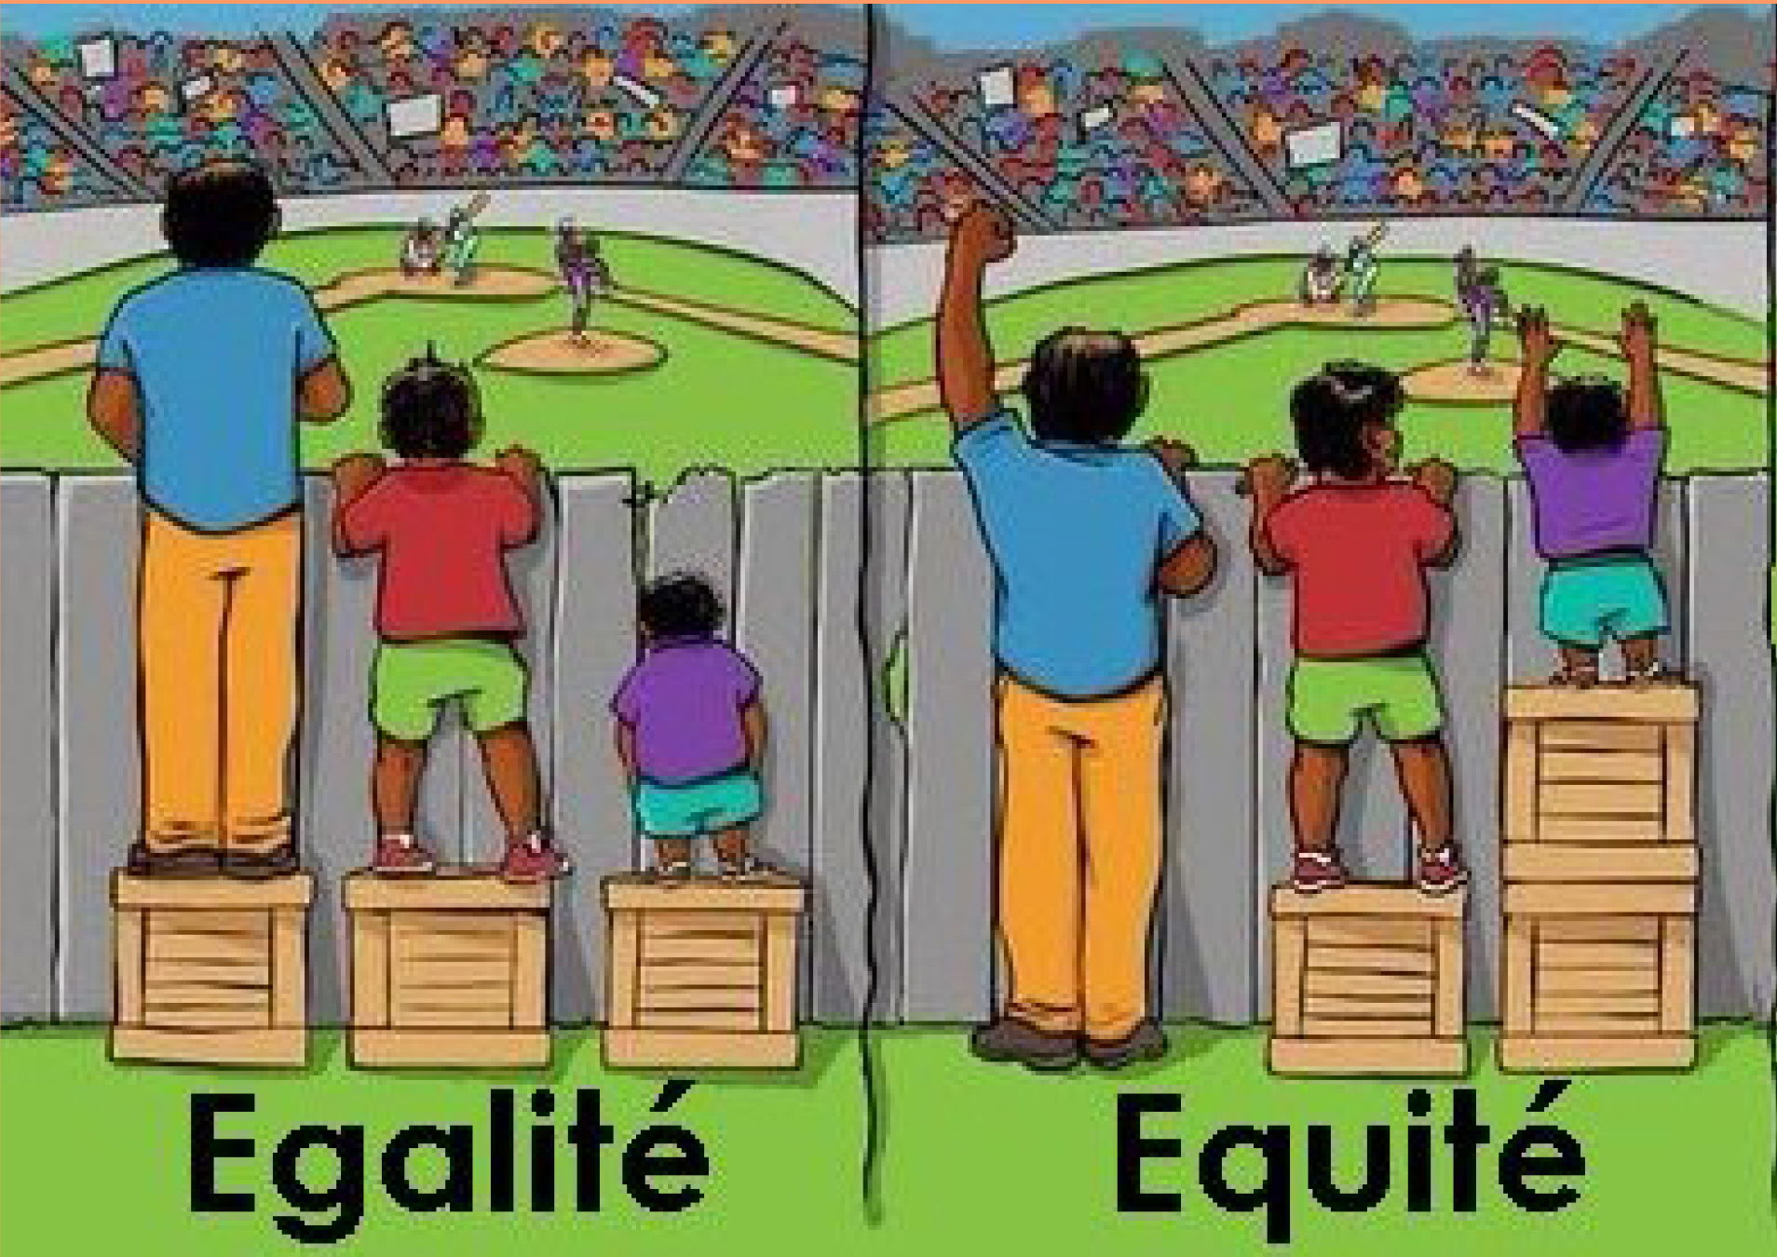

Slide 3
Des définitions
C’est la prise en compte de tous les chemins qui mènent à un apprentissage donné (Piaget, Freinet, Oury).
« La pédagogie différenciée met en œuvre un cadre souple où les apprentissages sont suffisamment explicités et diversifiés pour que les élèves apprennent selon leurs propres itinéraires d’appropriation de savoirs ou de savoir-faire » (Halina Przesmycki).
« Démarche qui consiste à mettre en œuvre durées d’enseignement et d’apprentissage afin de permettre à des élèves d’âges, d’aptitudes, de compétences et de savoir-faire hétérogènes d’atteindre par des voies différentes des objectifs communs et, ultimement, la réussite éducative » (CSE, 2001 - Caron, 2003).
« Approche organisée, souple et proactive qui permet d’ajuster l’enseignement et l’apprentissage pour atteindre tous les élèves et surtout leur permettre, comme apprenants, de se développer au maximum » (Tomlinson, 2003).

Slide 4
Ce qu’elle peut être…
C’est la prise en compte de tous les chemins qui mènent à un apprentissage donné (Piaget, Freinet, Oury).
C’est une pédagogie active et attractive (Meirieu).
C’est l’offre d’un enseignant qui prend en compte les particularités de chacun de ses élèves.
C’est le moyen d’ouvrir un maximum de portes à un grand nombre d’élèves.
« C’est la forme pédagogique qui conduit à une vraie compréhension de soi » (Michel Perraudeau)
« La pédagogie différenciée met en œuvre un cadre souple où les apprentissages sont suffisamment explicités et diversifiés pour que les élèves apprennent selon leurs propres itinéraires d’appropriation de savoirs ou de savoir-faire » (Halina Przesmycki).
Notes:
La différenciation est née avec Célestin Freinet dans les années 30
Jean Piaget : les différents stades de développement de l’enfant. Stade sensori-moteur de 0 à 24 mois, le stade préopératoire de 2 à 7 ans, le stade des opérations concrètes de 7 à 11/12 ans et enfin le stade de opérations abstraites (mise en place d’une pensée hypothético-déductive)
Célestin Freinet (1935 : école de Vence). Pédagogie basée sur l’expression libre des enfants (texte libre, dessin libre, correspondance interscolaire, imprimerie et journal de la classe, etc.). Selon Freinet, sa pédagogie favorise le passage à l’âge adulte grâce aux interactions fréquentes et concrètes qui s’opèrent lors des travaux réalisés en commun.
Fernand Oury (instituteur, fondateur de la pédagogie institutionnelle - 1967). Le but de cette pédagogie est de créer et de faire respecter les règles de vie de l’école par les biais des institutions appropriées. Fernand Oury insiste sur l’apprentissage de la vie collective, sur la parole et le débat. La classe doit être un lieu sécurisé avec des repères où l’enfant trouve des réponses à ses questions et prend progressivement en charge sa vie d’écolier. Il aura ainsi le goût d’apprendre à travers son engagement et son initiative.
CE SONT LES « PÉDAGOGIES NOUVELLES »
Les points essentiels : utilisation de fichiers autocorrectifs, mise en place d’exposés avec forte restitution orale, enquêtes débouchant sur des textes libres, projets permanents au service du collectif, tâtonnement expérimental développé et statut de l’erreur qui devient à elle-seule un outil d’apprentissage. Le manuel considéré comme trop uniforme est délaissé.
Philippe Meirieu (Prof. Sciences de l’éducation). Sans méthode, il n’y a pas de différenciation possible. La méthode pédagogique est définie comme le mode de gestion dans un cadre donné des relations entre le formateur, les apprenants et le savoir. Pour l’enseignant, la méthode comprend les outils d’apprentissage (manuels, images, numérique, etc.) et la cohérence des situations mises en place avec la nécessité de respecter le rythme d’apprentissage de l’élève. La différenciation de 1er niveau se met en place par l’alternance dans un fonctionnement habituel du cours de différents outils et situations d’apprentissage. C’est la « souplesse » et la « flexibilité » qui sont les maître-mots de ce fonctionnement. Ce dernier doit permettre à tous les élèves de satisfaire à la tâche demandée et de progresser.
Michel Perraudeau Connaitre son style d’apprentissage facilite la conquête de l’autonomie permettant de construire une réussite personnalisée à partir d’objectifs claires. Placer l’élève au centre et le rendre acteur de ses apprentissages.

Slide 5
Ce qu’elle peut être…
« Approche organisée, souple et proactive qui permet d’ajuster l’enseignement et l’apprentissage pour atteindre tous les élèves et surtout leur permettre, comme apprenants, de se développer au maximum » (Tomlinson, 2003).
« Méthodologie de l’enseignement que l’on doit développer au regard d’élèves hétérogènes » (De Peretti, 1992 - Caron, 2003).
« Démarche qui consiste à mettre en œuvre durées d’enseignement et d’apprentissage afin de permettre à des élèves d’âges, d’aptitudes, de compétences et de savoir-faire hétérogènes d’atteindre par des voies différentes des objectifs communs et, ultimement, la réussite éducative » (CSE, 2001 - Caron, 2003).
« Activité de diagnostic et d’adaptation prenant en compte la réalité et la diversité des publics » (Legrand, 1986 - Aylwin, 1992).
« Dimension de toute pédagogie qui témoigne d’une volonté de maîtriser la diversité des expériences éducatives pour fabriquer moins d’inégalités » (Perrenoud, 1997 - Caron, 2003).

Slide 6
La différenciation selon Louis Legrand
Différencier l'enseignement peut avoir deux sens complémentaires. Il s'agit, dans tous les cas, de prendre en compte la réalité individuelle de l'élève. Mais cette prise en compte peut se faire en considération de deux objectifs différents :
  ou bien adapter l'enseignement à la destination sociale et professionnelle des élèves,
  ou bien, un objectif pédagogique commun étant défini et affiché, prendre en compte la diversité individuelle pour y conduire.
Dictionnaire encyclopédique de l’éducation et de la formation de Nathan.
Notes:
Louis Legrand (né en 1921 et mort en 2015) est un pédagogue et universitaire français, qui a notamment été professeur en sciences de l’éducation à l’université de Strasbourg et directeur de l’Institut national de la recherche pédagogique¹.
La notion de pédagogie différenciée a été introduite par Louis Legrand à la fin des années 70 suite à la loi Haby du 11 juillet 1975. Il faisait alors référence à la pédagogie recommandée aux professeurs en exercice dans les collèges d’enseignement secondaire dans lesquels les profils d’élèves étaient divers. Ces élèves étaient astreints à fréquenter le collège unique.
En 1990, dans Les différenciations de la pédagogie Louis Legrand souligne que « René Haby pense résoudre le problème par l’instauration dans les classes hétérogènes d’une heure hebdomadaire de soutien dans ces disciplines […]. Ce soutien doit utiliser une pédagogie adaptée aux caractéristiques propres de ces élèves. Ici, apparaît pour la première fois dans les textes officiels, l’idée d’une pédagogie différenciée (article 2 de l’arrêté du 22 décembre 1978), […]. Il s’agit donc bien d’une conception nouvelle dans la mesure où cette différenciation souhaitée n’est pas attachée à une filière devant conduire à des insertions ultérieures différentes, soit pédagogiques, soit professionnelles. Elle n’est ici que pédagogique et ne concerne que sa spécificité pédagogique face à un apprentissage commun ».

Slide 7
Quelques définitions de la différenciation
Ce qu’elle ne peut pas être…
Une pédagogie « annexe » qui n’interviendrait qu’à certains moments.
Il existerait un modèle universel pour différencier sa pédagogie.
L’individualité et l’isolement de l’élève.
Un apprentissage « à la carte ».
Un succédané de préceptorat.
Un apprentissage autonome.
Des tâches en binômes ou en groupes permanents.
Des groupes de besoin à tout-va.
Une « stigmatisation déguisée ».
Notes:
La différenciation ne peut être efficace sans interaction avec les autres (élèves, maitre)

Slide 8
Ce dont il faut être convaincu
La pédagogie différenciée est une nécessité.
Il n’y a pas un modèle universel de différencier sa pédagogie.
La classe homogène n’existe pas, le groupe de niveau ne l’est pas pour autant.
Chaque élève est unique dans son processus d’apprentissage.
L’égalité des élèves est une affirmation d’ordre moral et philosophique. La mise en place de la différenciation doit prendre en compte cette égalité de droit mais doit aussi considérer les inégalités de fait et tenter de les réparer par la didactique.
Même si les apprentissages sont différenciés, ils visent un même objectif.
La différenciation a ses limites. À l’impossible nul n’est tenu.
La « constante macabre » n’est pas une fatalité.
Évaluer, c’est donner de la valeur.
Notes:
Limites : impossible homogénéisation et impossible gestion équitable de l’hétérogénéité.
Poser la question « qui n’a pas compris » est un leurre !

Slide 9
Postulats d’une pédagogie différenciée
Elle part non pas des caractéristiques des élèves, mais plutôt du rapport entre les élèves et les spécificités des savoirs
Elle s’effectue, non pas, sous une forme « remédiatrice » après que les difficultés sont apparues, mais dans la manière même de faire accéder tous les élèves au savoir
Elle est tout à fait conforme à la poursuite, pour tous les élèves, des objectifs de l’école.

Slide 10
Préalables à la différenciation
Connaitre ses élèves, repérer leurs réussites, leurs difficultés, leurs blocages, etc.
Évaluer pour optimiser la différenciation (évaluation diagnostique, observation des élèves, outils afférents)
Anticiper sur le fonctionnement, les dispositifs, les procédures d’apprentissage.
Préparer sa classe « autrement » et le formaliser par écrit.
Organiser les espaces.
Organiser les apprentissages pour permettre la différenciation (plan d’apprentissage, fonctionnement en ateliers, tutorat, groupes de besoin, outils d’aide, …)
Pratiquer une pédagogie positive et bienveillante de tous les instants.
Être convaincu qu’il n’est pas concevable de ne pas différencier dans tous les apprentissages.
Expliciter les apprentissages.
Ne pas être influencé par les adeptes de la « vieille » pédagogie de la transmission des savoirs (parents d’élèves, collègues) qui pensent qu’il faut revenir aux fondamentaux (règles de grammaire et d’orthographe, dictée surprise, apprentissage des tables de X à la maison, devoirs écrits quotidiens, exercices d’entrainement évalués, …). Adopter une posture d’accompagnement.
Établir un cadre ou/et mettre en place des « bonnes habitudes ». Gérer sa classe.
Créer un climat de confiance.
Supprimer les écueils pour tous. Adopter une pédagogie « dynamique » où les élèves réfléchissent..
Notes:
Gestion de classe
Tâches complexes
Part des fondamentaux dans les apprentissages
Les appréciations sur les productions des élèves
Conduite de classe (supports, media, aides, …)

Slide 11
Dispositifs de fonctionnement à l’école élémentaire
 | Cycle I | Cycle II | Cycle III
Regroupement | Dispositif adapté pour l’accueil, Evite les déplacements fréquents de mobilier Permet à l’enseignant d’être au centre des élèves. Favorise la cohésion du groupe classe. Proximité enseignant-élèves Permet la réalisation des activités rituelles jours, mois, appel, comptage des présents/absents bande numérique, météo, responsabilités… Apprentissage des comptines facilité. | Dispositif adapté à la lecture offerte, aux consignes pour les activités sportives en extérieur ou dans une salle de sports.
Collectif | Dispositif adapté à un travail dirigé mené de façon collective mais qui ne dispense pas l’enseignant de mettre en place un étayage et une différenciation pédagogique. Ce n’est pas parce que tous les élèves font des mathématiques que leurs tâches sont identiques. Collectif ne signifie pas « frontal ».
Ateliers | Ne sont en aucun cas une obligation institutionnelle ni une nécessité la plupart du temps. Le travail en ateliers n’a d’intérêt que lorsque les élèves ont acquis une autonomie de travail minimum et que sont mises en place des activités prenant en compte l’évolution des acquis des élèves. « les stands » d’activités qui permettent aux élèves de passer d’une activité à l’autre au cours de la journée voire de la semaine n’a que peu d’intérêt pédagogique. L’enseignant peut mettre en place des ateliers pour répondre : − aux nécessités pédagogiques (facilités d’individualisation, de différenciation ou de structuration de certains apprentissages…), − aux nécessités matérielles (quantité insuffisante pour tous…), − aux nécessités fonctionnelles (classe à plusieurs niveaux…) | Peu souvent utilisé à l’école élémentaire, ce dispositif peut toutefois avoir des avantages quant à la mise en place d’activités en autonomie dans une même discipline. Cela permet de créer des groupes de besoin et permet à l’enseignant de réguler les apprentissages ou de s’occuper plus particulièrement d’un atelier dont les consignes de travail seraient plus complexes. On peut aussi envisager ce type de fonctionnement en EPS lorsque le matériel est insuffisant pour faire travailler l’ensemble des élèves simultanément.

Slide 12
 | Cycle I | Cycle II | Cycle III
« Coins » activités | Dispositif (le plus souvent occupationnel) utilisé avec les plus petits en maternelle pendant la période de l’accueil. Ce dispositif ne saurait se poursuivre après l’heure officielle de début de la classe (10 min). | Aucune raison d’existence de ce type de fonctionnement avec des élèves de l’école élémentaire. Le coin bibliothèque de la classe peut être utilisé par les élèves à condition qu’il ait une finalité, un intérêt pédagogique et non seulement une utilisation comme activité « bouche-trous » voire occupationnelle à défaut d’autre chose.
Individuel | Permet la réalisation de toutes les tâches de manière différenciée avec étayage et soutien de la part de l’enseignant. Permet notamment aux élèves de travailler à leur rythme.
 |  | Permet aux élèves d’acquérir les compétences d’autonomie, la réflexion et la recherche individuelles sans l’aide immédiate d’un tiers. Permet l’élaboration de stratégies d’apprentissages propres à chaque élève.

Slide 13
 | Cycle I | Cycle II | Cycle III
Tutorat Coopération Entraide | Permet l’acquisition des compétences du « vivre ensemble ». Dispositif intéressant pour des classes à niveaux multiples. Etre « tuteur » s’apprend et nécessite un travail en amont avec l’enseignant. Associer un élève tuteur avec un élève tutoré, c’est compter sur les aptitudes du premier pour favoriser les apprentissages du second. Le tuteur ne remplace pas l’enseignant et n’est pas dispensé de son propre travail.
Par deux En groupe | S'agissant du travail en équipes des élèves, il s'agit d'abord de définir les objectifs qu'on lui attribue. Et, dans ce domaine, on peut en distinguer cinq : La finalisation : Sur quelles difficultés le groupe a-t-il buté ? Que convient-il d'apprendre maintenant pour que chacun soit capable d'affronter ces difficultés tout seul ? La socialisation : Que découvrez-vous sur les conditions nécessaires d'un travail collectif ? Qu'est-ce que chacun peut faire pour améliorer les relations sociales au sein du groupe ou de l'équipe ? Le monitorat : Qu'as-tu appris de l’autre ? Soit qu'il t'a expliqué et que tu n'avais pas compris, soit qu'il t'a contraint à expliquer et que tu as pu ainsi véritablement t'approprier ? La confrontation : Sur quelles conceptions chacun a-t-il changé d’avis ? Pourquoi ? As-tu été vraiment convaincu ? Comment ? Pourrais-tu convaincre quelqu'un, à ton tour de ce que tu as découvert ? L’apprentissage : Qu'est ce que chacun a appris pour lui grâce à sa participation à la tâche commune ? On voit donc l'importance, dans le travail en équipe des élèves, de bien préciser le contrat passé, c'est-à-dire de bien clarifier aux yeux des participants la nature de la tâche commune à réaliser et la nature des objectifs individuels poursuivis. (cf. Philippe Meirieu). Particularité de l’enseignement de l’anglais : Le travail par deux (pair-work) ou en groupe lors des séances de langues permet les échanges directs entre les élèves, sans l’intervention directe (et souvent nuisible) de l’enseignant et offre ainsi la mise en place d’activités de communication authentiques.

Slide 14
Faire travailler les élèves en groupe
Quels dispositifs ?
Notes:
Jigsaw = scie sauteuse – jigsaw (puzzle) = puzzle
Michel Grangeat

Slide 15
1- La méthode « jigsaw », un dispositif efficace (classe puzzle)
  La classe est divisée en groupes, chacun ayant le même sujet à traiter
  Chaque élève a la responsabilité d’un aspect particulier du sujet : il est expert pour cet aspect
  Les experts de chaque groupe peuvent se réunir pour échanger leurs informations
  Les groupes établissent un rapport sur le sujet et les rapports des groupes sont comparés
Notes:
Jigsaw = scie sauteuse – jigsaw (puzzle) = puzzle
Michel Grangeat

Slide 16
2- La méthode mosaïque est développée en sciences
  Le sujet est divisé en sous-sections et chaque sous-section est attribuée à un groupe.
  Le groupe travaille est devient expert de la sous-section.
  Des groupes de 2ème génération sont formés avec des « experts » de chaque groupe de départ.
  Ces groupes participent à un colloque qui confronte les résultats.
Notes:
Jigsaw = scie sauteuse – jigsaw (puzzle) = puzzle
Michel Grangeat

Slide 17
3- Les groupes de compétences peuvent donner de la souplesse
  Les élèves sont regroupés par compétences après un test initial.
  Les groupes visent une compétence mal maitrisée en s’appuyant sur les compétences maitrisées.
  Ces groupes évoluent en cours d’année autant que faire se peut.
Notes:
Jigsaw = scie sauteuse – jigsaw (puzzle) = puzzle
Michel Grangeat

Slide 18
4- Les ateliers de besoin
  Les élèves sont répartis en ateliers (soutien + approfondissement), ils peuvent faire plusieurs ateliers.
  L’enseignant encadre le ou les ateliers qui concernent les compétences non maitrisées.
Notes:
Jigsaw = scie sauteuse – jigsaw (puzzle) = puzzle
Michel Grangeat

Slide 19
5- Le travail « en ilots » pour varier les responsabilités
  Les élèves sont répartis en ilots ayant tous la même tâche.
  Chaque élève a une responsabilité sur son ilot (matériel, document, rapport, dictionnaire, observation, recherche sur Internet, etc.)
Notes:
Jigsaw = scie sauteuse – jigsaw (puzzle) = puzzle
Michel Grangeat

Slide 20
6- Le travail « en binômes » reste facile à organiser
  Les élèves sont par deux, selon leur place dans la classe ou leur niveau de maitrise des compétences.
  Le but est de provoquer des écarts, du conflit cognitif (« tiens, je ne voyais pas les chose ainsi »).
  Les élèves rendent un travail commun ou individuel (mais en étant d’accord sur la réponse).
Notes:
Jigsaw = scie sauteuse – jigsaw (puzzle) = puzzle
Michel Grangeat

Slide 21
Varier les modes de fonctionnement des groupes
Jouer sur les responsabilités dans les groupes pour que chaque élève ait plus d’opportunités d’engagement
Donner des rôles aux élèves
Donner des rôles aux groupes
Faire varier les groupes
Faire varier les formes de productions des groupes

Slide 22
Donner des rôles aux élèves
La classe est divisée en groupes de travail.
Chaque élève a la responsabilité d’un aspect du travail : temps, matériel, compte-rendu, observation.
Les responsabilités tournent d’une séance à l’autre.
Les responsables du compte-rendu participent à la synthèse orale.
Pratiquer une pédagogie basée sur la confiance, la mise en valeur de chacun et l’accès aux responsabilités.

Slide 23
Donner des rôles aux groupes
Les responsables du compte-rendu participent à la synthèse orale.
Un groupe est chargé de proposer des contre-arguments à opposer aux présentateurs pour les faire avancer.
La classe débat pour estimer les forces et faiblesses des arguments et contre-arguments.

Slide 24
Faire varier les groupes
Les groupes G1 ont produit une affiche pour laquelle chaque membre sera rapporteur.
Les membres de chaque groupe se dispersent pour former de nouveaux groupes G2.
Ces nouveaux groupes G2 circulent d’une affiche à l’autre et le rapporteur du G1 la commente.

Slide 25
Faire varier les formes de production des groupes
Les élèves sont répartis en groupes et chaque groupe doit prendre la responsabilité d’une partie de la séquence.
Chaque partie de séquence a une spécificité : diaporama, compte-rendu sonore, activité filmée, expérimentation.
Une plateforme distante permet de regrouper les productions.

Slide 26
Organiser les espaces
Pour mettre en place une table d’appui
Pour favoriser l’autonomie dans les tâches à réaliser
Pour rendre les tâches des élèves plus « confortables » à réaliser
Pour accéder facilement aux outils de la classe
Pour interagir avec les camarades
Pour donner de la souplesse aux différents dispositifs
Pour ne pas avoir à « déménager » du mobilier régulièrement
Pour donner aux élèves des responsabilités
Pour que l’enseignant puisse circuler aisément
…
POUR POUVOIR DIFFÉRENCIER AVEC SOUPLESSE

Slide 27
TABLE D’APPUI
INTERAGIR
ACCÉDER AUX AFFICHAGES
GROUPE DE BESOIN

Slide 28
TABLE D’APPUI

Slide 29
Différencier son enseignement au cours d’une séquence
8 occasions / intentions

Slide 30
A. Différencier AVANT l’enseignement d’une notion : dans quels buts ?
1. Tester : avant de mettre un objet d’enseignement à l’étude, il peut être utile de tester les prérequis de certains élèves - pour lesquels on ne situe pas précisément le niveau - afin de s’assurer de la faisabilité d’un nouvel apprentissage.
2. Réactiver : le fait de réactiver les notions utiles pour l’enseignement qui va suivre peut constituer une aide efficace pour certains. En effet, tous les élèves ne sont pas égaux en matière de conscience disciplinaire.
3. Préparer (aide préalable) : l’enseignant peut préparer certains élèves à une activité en leur fournissant des clés d’accès, des repères avant l’activité : ceci permet aux élèves concernés de suivre ensuite avec moins de difficultés l’activité en collectif. Selon Burger (2010), les retombées positives s’expriment souvent sur le plan de la confiance en soi des élèves habituellement fragiles qui partent ici avec une avance sur leurs camarades.

Slide 31
Un dispositif : la table d’appui
La table d’appui repose sur l’idée de matérialiser dans la classe un espace - une table spécifique - où l’enseignant pourra réunir un sous-groupe d’élèves dans le besoin.
La dimension matérielle n’est pas secondaire : interagir avec un élève sur le coin de son bureau n’est pas de même nature que de l’inviter dans un espace consacré à cette fonction.

Slide 32
Quelles interventions de l’enseignant pour quels objectifs ?
Si le dispositif de table d’appui convient très bien aux enseignants désireux de fournir une aide préalable à un sous-groupe d’élèves, il présente par ailleurs la spécificité de pouvoir ponctuer chaque temps de l’enseignement (avant, pendant, après) et, partant, de servir huit objectifs prédéfinis.
Tester
Réactiver
Préparer
Soutenir
Adapter
Évaluer
Revoir
Exercer
Voici, à titre informatif, une illustration des interventions possibles de l’enseignant pour chacun des huit objectifs retenus.

Slide 33
Table d’appui : différencier AVANT l’enseignement d’une notion
1. Tester (oralement) les prérequis : j’aimerais savoir ce que vous savez déjà sur l’empire romain ; ce que vous avez déjà appris.
2. Réactiver : qui peut m’expliquer ce qu’on a travaillé en géométrie avant les vacances ?
3. Préparer (différenciation préalable) : lundi, nous allons commencer à travailler sur l’argumentation. Qui peut me donner un exemple de situation où deux personnes argumentent ?

Slide 34
Table d’appui : différencier PENDANT l’enseignement d’une notion
4. Soutenir : je vous propose résoudre ce problème mais vous n’avez pas à faire les calculs : c’est moi qui m’en charge. Vous vous concentrez sur les opérations.
5. Adapter : je vous propose de faire cet exercice de classement alphabétique avec le dictionnaire.
6. Évaluer (formatif) : nous avons effectué trois expériences sur la vie des plantes (germination) ; je voudrais vous entendre sur la conclusion de nos observations.
Notes:
3Table d’appui : entre étayage et désétayage
Si la TA constitue le lieu par excellence pour l’étayage (Bruner, 1983) par l’adulte, ce dispositif permet aussi d’accompagner l’élève vers l’autonomie. En effet, bon nombre de praticiens profitent des moments à la table d’appui pour aborder avec les élèves, parallèlement aux contenus, la question des démarches de résolution et des méthodes d’apprentissage. En effet, le but de toute aide consiste à petit à petit disparaître au profit de l’autonomie de l’élève : cette autonomie appelle chez l’élève la prise en charge progressive des dimensions métacognitives.
La table d’appui au service de l’évaluation formative
Le dispositif de TA permet de recueillir des informations précieuses sur les forces et faiblesses des élèves participants, dans une visée d’évaluation formative. Pour recueillir ces informations, l’enseignant peut avoir recours à trois procédés complémentaires : 1) l’analyse des erreurs (notamment Astolfi, 2011) et le classement de ces erreurs pour proposer une régulation adéquate ; 2) l’entretien d’explicitation qui conduit l’élève à commenter ses démarches de résolution a posteriori (Vermersch, 1994) ; et 3) la méthode de pensée à voix haute (think aloud) qui invite l’élève à décrire en temps réel ses actions à mesure qu'il effectue une tâche.

Slide 35
Table d’appui : différencier APRÈS l’enseignement d’une notion
7. Revoir : j’ai vu dans vos évaluations que vous n’êtes pas encore à l’aise avec la distinction entre angle aigu et angle obtus. Est-ce que quelqu’un peut m’expliquer la différence ?
8. Exercer : on va s’entraîner ensemble à réaliser des opérations de calcul mental sans l’aide de jetons. Je vous donne 10 opérations et chacun de vous effectue les calculs dans sa tête.

Slide 36
À propos du plan de « travail » ou du programme d’apprentissage
Le plan de travail dans les classes actuelles
Nous appréhendons la pratique du plan de travail tel un dispositif de consolidation autogéré. Le plan de travail consiste en une série de tâches/activités de systématisation en lien direct avec des contenus déjà travaillés en collectif. Mais en quoi le plan de travail constitue-t-il un dispositif propice à la différenciation pédagogique ? Si les tâches sont identiques pour tous, l’aspect différencié tient au fait que chaque élève est libre de choisir dans quel ordre et à quel rythme les effectuer - à condition de respecter l’échéance de reddition fixée par l’enseignant. Il s’agit donc davantage d’un travail individuel qu’individualisé. Ceci bien qu’on observe parfois une hiérarchisation des tâches menant à en qualifier certaines d’obligatoires et d’autres de facultatives.

Slide 37
Le plan de travail au service de la gestion de classe ?
  L’intérêt que présente ce dispositif touche, selon nous, plus directement au rôle que peut jouer le plan de travail dans la gestion de classe. De fait, lors de ces périodes, l’enseignant se voit en quelque sorte libéré de son rôle dans la tenue de classe et peut, de ce fait, se rendre disponible pour aider les élèves en difficulté. Ces moments où la majorité des élèves travaillent en mode autogéré seront l’occasion d’offrir à d’autres un format d’interaction proche de l’enseignement individualisé (au sens originel de préceptorat).
Une condition d’efficacité : développer l’autonomie des élèves
Notons que l’autonomie du groupe se construit : le travail en solo implique des capacités de concentration, de gestion de la frustration, de persévérance dans l’effort qui ne vont pas de soi. Ainsi seules des attentes clairement définies permettront aux élèves d’investir leur plan de travail sans venir interrompre le travail de l’enseignant avec les élèves en difficulté.
Notes:
Critères de réussite
Timing de la tâche ?

Slide 38
Le co-enseignement
Le dispositif PMQC
Co-intervention ou co-enseignement ?
Six grandes configurations du coenseignement sont généralement utilisées pour décrire le travail des coenseignants . Chacune de ces configurations présente des avantages et des inconvénients qu’il faut prendre en compte selon les besoins des élèves de la classe et offre des possibilités distinctes de différenciation.
Apprendre à coopérer à bon escient
  Savoir travailler efficacement en équipe, c’est peut-être d’abord savoir ne pas travailler en équipe lorsque ce n’est pas nécessaire ! Le risque est assez grand pour que l’on passe d’un extrême à l’autre et qu’après avoir prôné l’individualisme, les enseignants veuillent travailler en équipe à tout prix. Au point de ne plus oser prendre des décisions ou mettre au point un outil pédagogique sans demander l’avis des collègues, de ne plus se donner le droit d'adopter une aptitude personnelle qui ne corresponde pas nécessairement aux priorités définies et aux options prises par les collègues.
Le travail d’équipe n’est pas le contraire de la performance individuelle !
  Chercher le juste milieu entre deux voies extrêmes.
    Entre le « tout concevoir » ensemble et ne jamais coopérer, se répartir seulement des groupes et des disciplines (cas de l’échange de service).
Notes:
Alors que le soutien à l’élève en difficulté était auparavant perçu comme une différenciation accordée à l’extérieur de l’école (ségrégation/spécialisation) ou de la classe ordinaire (co-intervention externe), ce soutien s’effectue maintenant de plus en plus au sein même du groupe-classe s’alliant avec un soutien à l’enseignant (co-enseignement). C’est le cas, par exemple, du dispositif « Plus de maîtres que de classes ».
Co-intervention = soutien individualisé
La co-intervention interne concerne les interventions réalisées au sein de la classe, le plus souvent auprès d’un seul élève, par un professionnel. Il peut s’agir, par exemple, d’un AVS qui soutient l’élève à besoins spécifiques dans ses apprentissages et ses comportements en classe ou lors de ses déplacements dans l’école, pendant des sorties scolaires, etc.
Le second modèle de co-intervention, le plus fréquent, la co-intervention externe, consiste en une collaboration où les enseignants et d’autres professionnels (enseignants ou non) travaillent au même moment pour des élèves d’un même groupe, mais sans partager le même espace, ni les mêmes méthodes ou objectifs. Il s’agit d’une aide individuelle et supplémentaire à l’enseignement usuel. Cette co-intervention externe concerne, par exemple, les interventions d’un maître E réalisées individuellement ou en petits groupes, dans un local séparé, pendant les heures de classe.
Dans le même ordre d’idées, les pratiques probantes comme l’enseignement explicite, stratégique ou réciproque, montrant des effets de taille très importants, peuvent s’organiser sous la forme de petits groupes tant à l’intérieur qu’à l’extérieur de la classe.
Si chaque enseignant intervient avec une indépendance qui peut être grande, « (…) un danger réside alors dans le fait de constituer des « systèmes didactiques parallèles », voire étanches. Peut alors s’institutionnaliser un système principal et un système auxiliaire, avec pour les élèves les plus avancés une affiliation à la progression didactique officielle du système principal (la référence), et, pour les élèves les moins avancés, une exposition, dans un système auxiliaire (comme un atelier par exemple qui rassemble un groupe d’élèves peu avancés) et à des objets de savoir simplifiés ou même plus d’actualité dans la classe » (Toullec-Théry et Marlot, 2013, p. 47-48).
Le co-enseignement, répondant aux limites de la co-intervention, est défini comme un travail pédagogique en commun, dans un même groupe, temps et espace, de deux enseignants qui partagent les responsabilités éducatives pour atteindre des objectifs spécifiques (Friend & Cook, 2007).

Slide 41
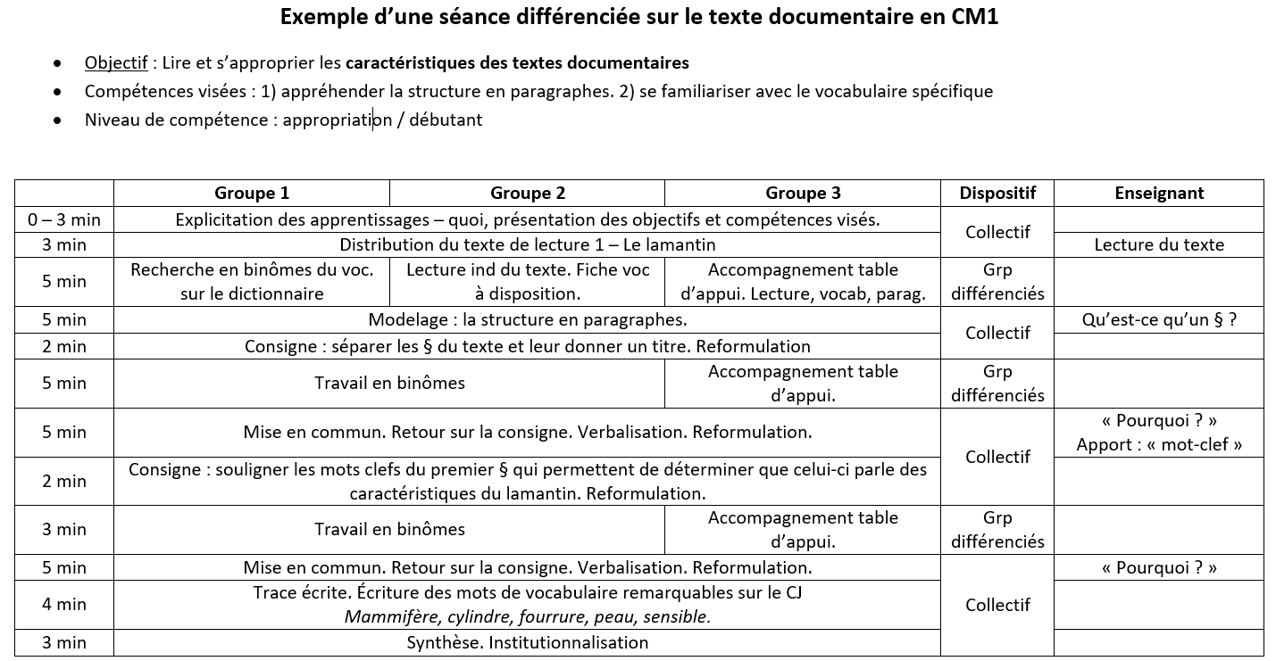

Slide 42
Que peut-on différencier ?
Différencier les organisations de la classe (groupes homogènes, favoriser l’entraide par des groupes hétérogènes ou par le tutorat)
Différencier les outils disponibles : individuels (aide mémoire, bande numérique)/ collectifs (cahier outil, affichages, consignes mémo)
Différencier les processus : manipulation plus ou moins longue, dessin…
Différencier les consignes
Différencier les contenus : procéder par étapes, complexifier la tâche, varier les supports, contrat de travail, différentes niveaux de difficulté de la tâche
Différencier le guidage : groupe encadré, coup de pouce au début ou en cours d’activité.
Différencier le temps : durée de la tâche plus ou moins longue (ajouter un coloriage sur le thème étudié pour ceux qui ont fini)/ temps à prévoir dans l’emploi du temps pour reprendre un groupe sur une notion.

Slide 43
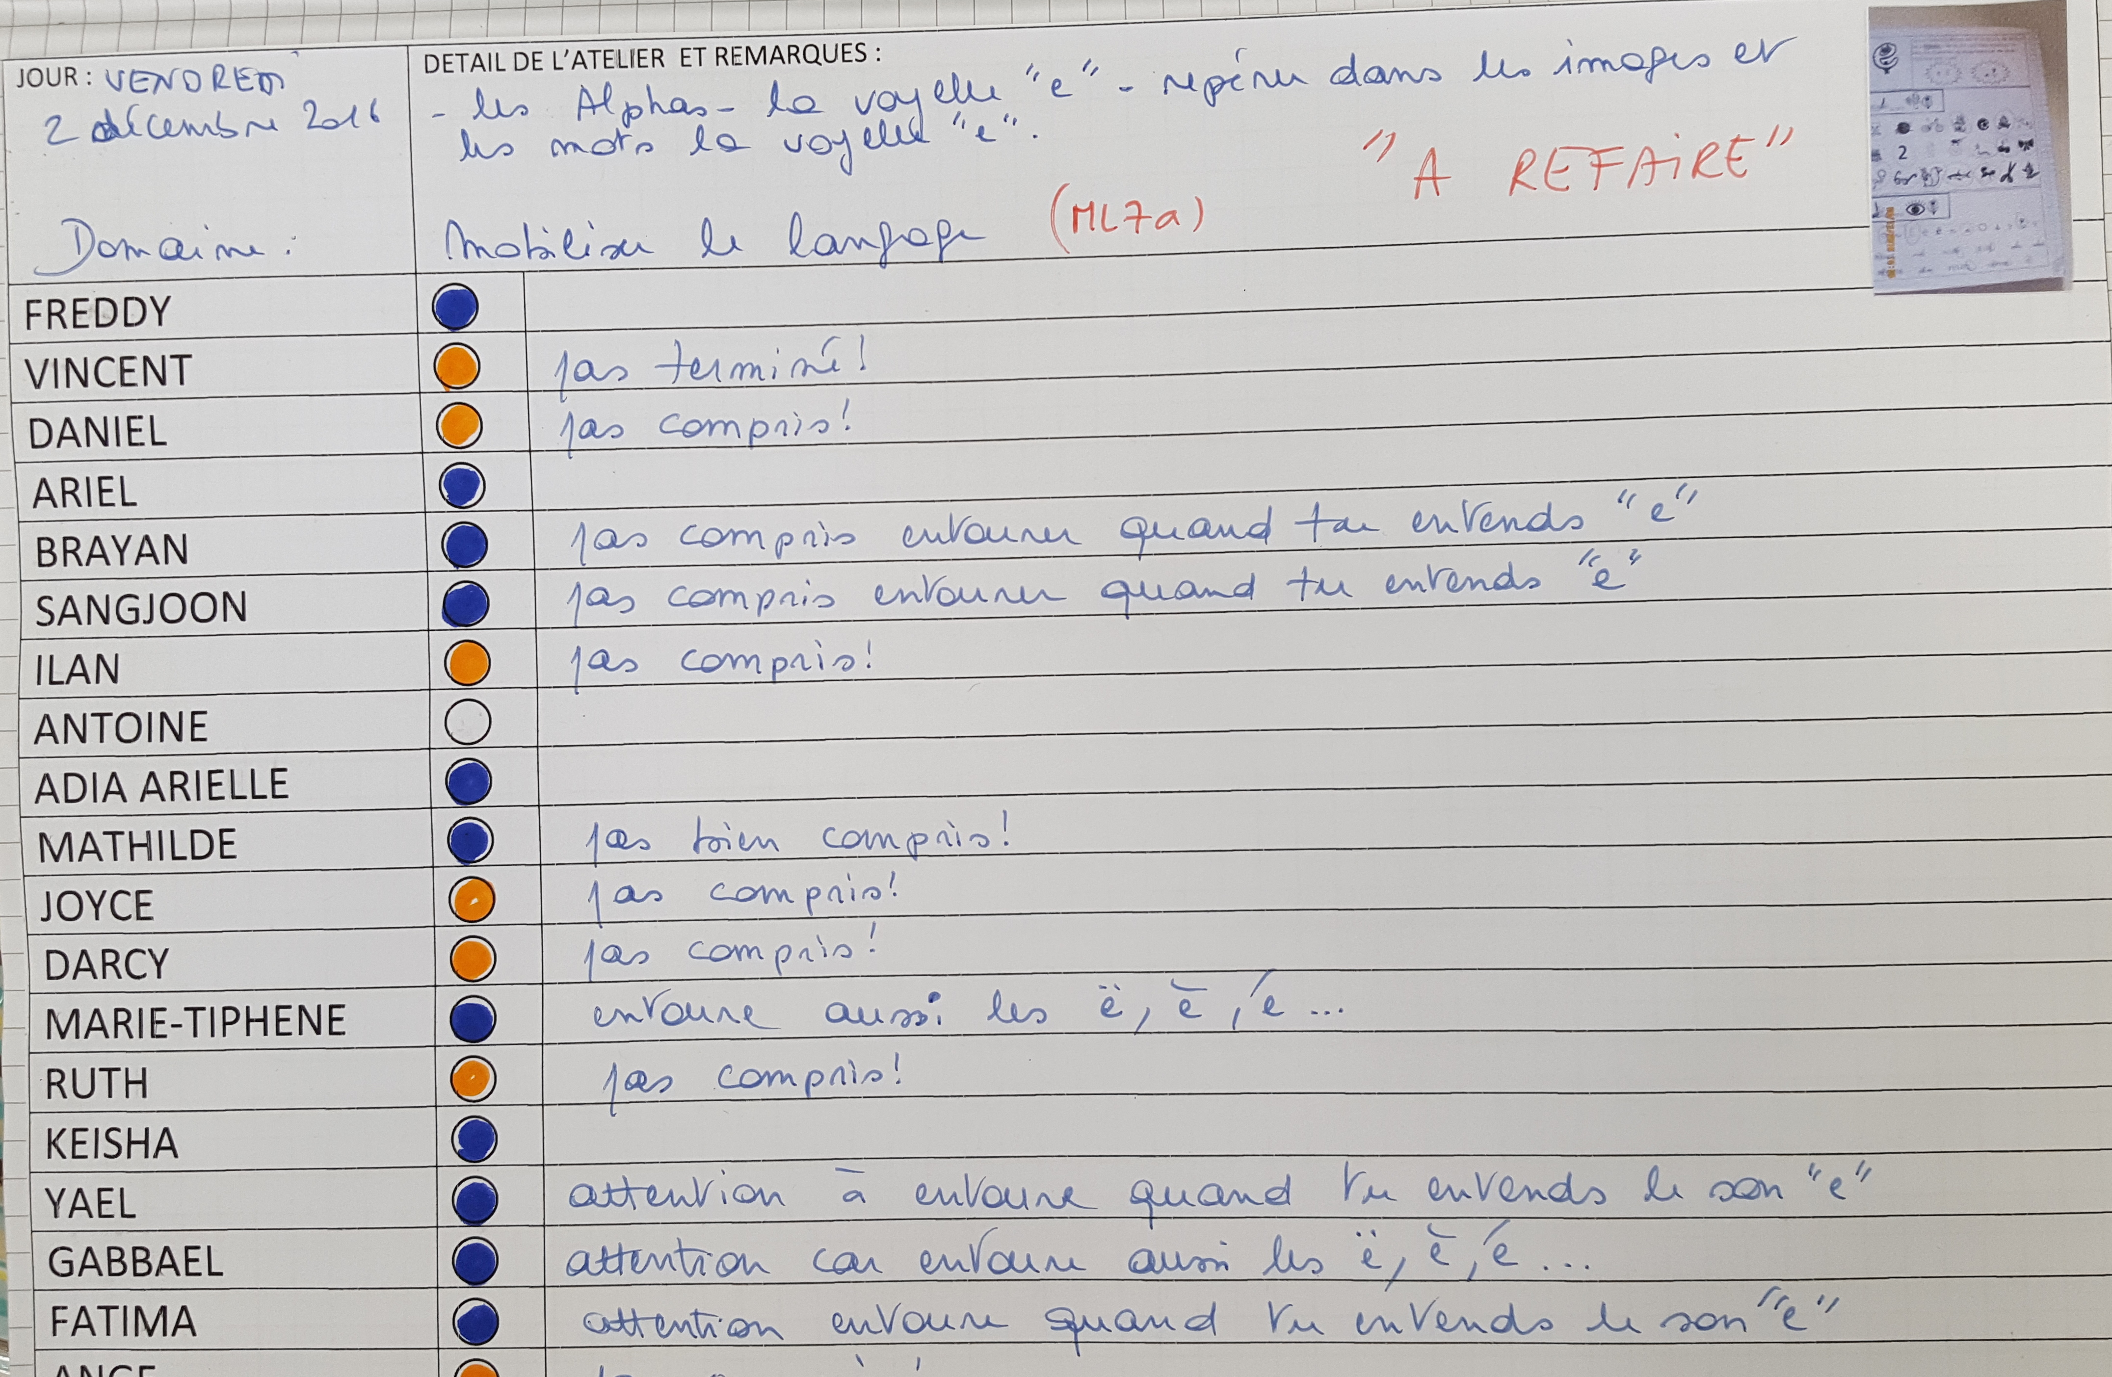
Le suivi des élèves

Slide 44
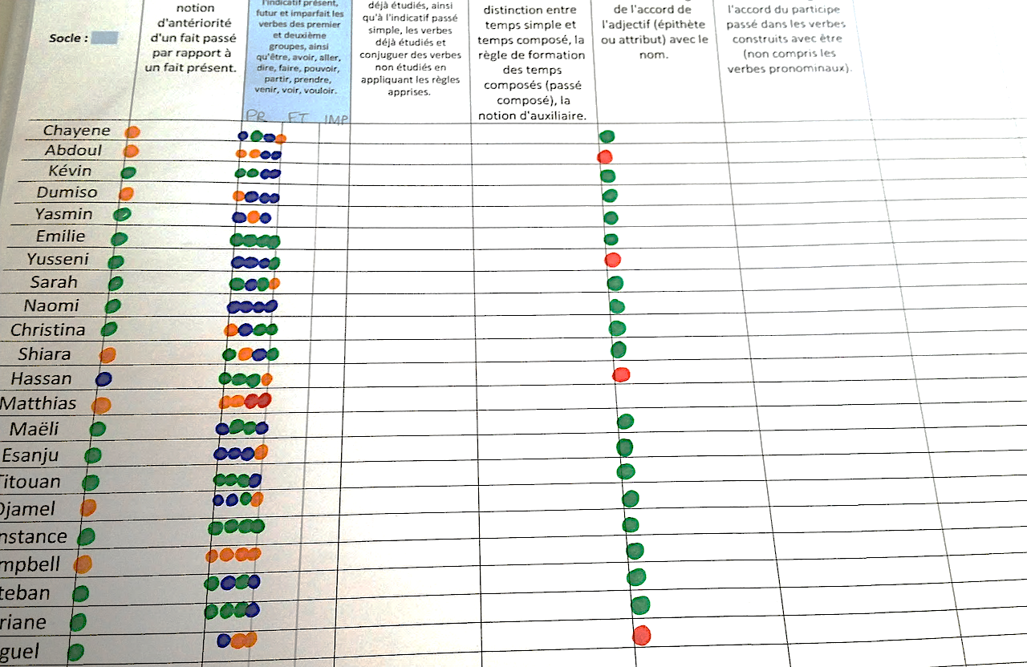
Liste des compétences par domaine et sur l’année
(issues du programme en cours)
Liste des élèves
Tout le monde n’est pas évalué en même temps
Codage (ici couleur)
pour mettre en évidence le niveau de compétence atteint
Une compétence est évaluée plusieurs fois et de plusieurs manières ( oral, écrit, évaluation commune, exercices sur le cahier…)
Notes:
Reprendre avec les rouges
Argument

Slide 45
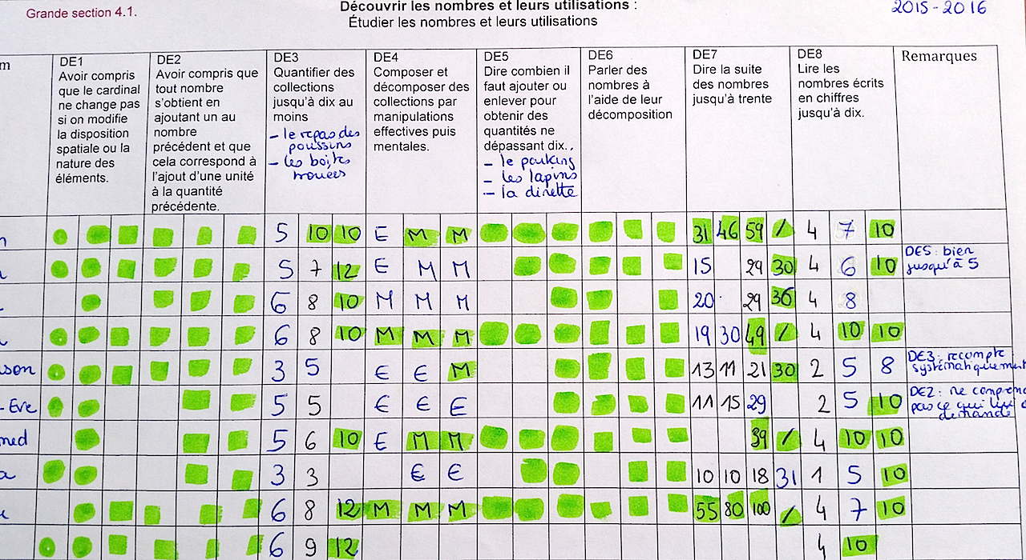
Plusieurs situations permettent d’évaluer la compétence
Évaluation positive: seules les réussites attendues sont indiquées
Les progrès sont visibles sur une année
une analyse de la difficulté est faite
Exemple d’un tableau au mois de mai
Certains élèves ont dépassé le niveau attendu

Slide 46
Les constats suite aux observations dans les classes
Égalité # équité
Organisation des temps de classe
  L’emploi du temps (nombre d’ateliers)
  Les ateliers « tournants »
  L’accueil et le temps de sieste
La question des APC
La place de l’enseignement de l’oral et de la maîtrise de la langue.
  L’emploi du temps
  Programmation
  Socle commun
  Politique des langues pour les établissements AEFE
Aspect linguistique des enseignements
Notes:
Égalité # équité (aspect culturel)
Organisation des temps de classe
L’emploi du temps
Question du nombre d’ateliers
Les ateliers « tournants »
L’accueil et le temps de sieste
La question des APC
La place de l’enseignement de l’oral et de la maîtrise de la langue.
L’emploi du temps
Programmation
Socle commun
Politique des langues pour les établissements AEFE
Aspect linguistique des enseignements
Tenir compte des différences linguistiques des élèves, des niveaux de langue, des aspects sociaux-culturels de la langue maternelle,…

Slide 47
Comment différencier ?
Mettre en place une démarche systémique et structurée
  Anticiper les difficultés, repérer les « nœuds » de compréhension
Avoir des points de repères comme point de départ
  Évaluation diagnostiques
  Observations régulières des élèves au sein d’une tâche donnée
  Prise en compte des profils linguistiques
  Etc.
Varier les pratiques pédagogiques
  Modes de regroupements
  Organisation des espaces et du temps
  Actions des élèves
  Niveau des contenus
  Rythmes d’apprentissage
  Supports
Notes:
Pas de différenciation sans évaluation (formelle ou pas)
Garder la trace des observations-évaluations pour mettre en valeur les progrès des élèves
Différents modes d’organisation
Collectif, individualisé avec ou sans monitorat, situations interactives (conflits sociocognitifs), travail par groupe (de contenu, de besoin)
Cadre spatial. Lieu, coin où se déroule l’activité. Environnement matériel.
Cadre temporel : alternance de différents temps au sein de l’activité, régulation au sein de l’activité, rythme de l’activité (temps identique pour tous ? ), prise en compte des rythmes de chacun pour amener à l’achèvement de la tâche et le sentiment de réussite pour tous.

Slide 48
Varier le contenu de la tâche | Proposer des exercices différents Proposer des travaux de difficultés différentes, centrés sur l'acquisition de la même compétence
Varier la nature de la tâche | Adopter des démarches pédagogiques différentes en s’adaptant aux styles cognitifs des élèves. Par exemple, faire élaborer des productions différentes : textes variés (plans, modes d’emploi, articles…) Privilégier les démarches d'apprentissage qui impliquent les élèves et développent les interactions Choisir des modes de présentation et des supports adaptés (rétroprojecteur, manuels, film…)
Varier l’amplitude de la tâche | Donner des travaux de longueur variable Respecter les rythmes d’apprentissage (donner un temps plus ou moins long) Mettre en place un plan de travail individualisé afin, entre autres, de mieux réguler la fin des séances
Varier la nature des aides | Installation d’un groupe de besoin avec le maître Mobilisation sur la tâche, aide à la compréhension de la consigne, à la compréhension : « c’est comme… » Mise en place d’outils d’aide (fichiers, cahier d’aide, tableau, dessin, affichages,…) Installation d'un tutorat entre pairs Favoriser les interactions entre les élèves

